Slide 1
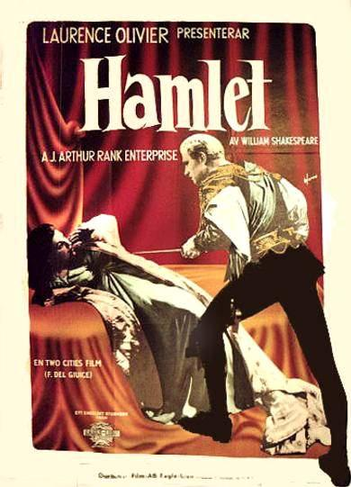
哈姆莱特

Slide 2
教学目的
一 读懂课文的字面意义和深层含义，体会课文通过尖锐的戏剧冲突、曲折的故事情节刻画典型人物的写作特点。
二 用心品味课文丰富多彩而又个性化的艺术语言。

Slide 3
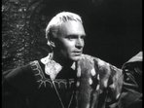
教学重点、难点
1、了解莎士比亚及其作品，理解作品的主题。
2、把握哈姆莱特复杂的人物性格；品味诗一般的语言。
3、理解本剧充溢的人文主义理想及强烈的反封建意义。

Slide 4

莎士比亚(1564-1616)：英国文艺复兴时期伟大的戏剧家和诗人，人文主义最杰出的代表，近代欧洲文学的奠基者之一。
四大悲剧：
《哈姆雷特》《奥赛罗》
《李尔王》《麦克白》
四大喜剧：
《仲夏夜之梦》《威尼斯商人》
《皆大欢喜》《无事生非》

Slide 5
丹麦王驾崩，但幽魂不散，将被害真情告于哈姆雷特王子。王子叔父克劳迪斯服丧未满二个月，即霸占先王后并继承王位。丞相波罗尼斯依附奸贼，强迫女儿奥菲利娅与王子绝交，奥菲利娅之兄雷欧提斯亦从中作梗。王子装疯卖傻骗过所有的人，为证实幽魂所言真假，导演一场老王被毒杀无言短剧，请新王和新后观赏，叔父当场色变。皇后与王子对话，丞相躲在幕后偷听，为王子所误杀。奥菲利娅难忍情人发疯及失父之痛投河自尽，引起雷欧提斯心头之恨，与克劳迪斯共谋陷害王子。比剑时在剑锋放毒，并在赏酒时下剧毒，皇后误饮毒酒。雷欧提斯背后攻击王子，自己亦为毒剑所伤，临死告知王子真相，一切皆为新王所设计，王子报了仇，死前托咐友人霍拉旭将真相告白于天下。
剧情简介

Slide 6

莎士比亚生活在欧洲历史上封建制度日趋没落、资本主义兴起的交替时代。为了资本主义的发展，在思想领域新兴的资产阶级文艺对封建文化展开了激烈的斗争，这就是欧洲历史上著名的“文艺复兴”时期，莎士比亚就是这一时代最杰出的戏剧家和诗 人。本剧取材于12世纪的一部丹麦史，作者用人文主义的观点，把这个只是单纯为父复仇的故事，改写成一部深刻反映时代面貌、具有强烈反封建意识的悲剧。
写作背景

Slide 7
傀儡kuílěi 觊觎j ì yú
吮shŭn舐shì 害臊hài sào
缔结 dì 厮守sī 郁郁寡欢 貂皮diāo

Slide 8
结构安排
戏前安排
戏中
戏后
哑剧
亲自导演
交代朋友
窥出阴谋 决心复仇
哈姆莱特
演出
戏中戏
问戏名
站起来
不舒服
国王表现
发脾气
问情节

Slide 9
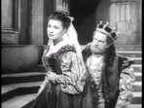
上演“戏中戏”的目的是什么？
目的是试探叔父克劳狄斯杀父娶母、篡权夺位之罪行。

Slide 10
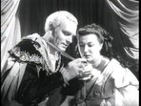
哈姆莱特对奥菲得娅说的话有何特点？为什么
？
哈姆莱特故意坐在奥菲利娅身边装出一幅因痴情而精神失常的样子，胡言乱语。目的是让人们尤其是国王认识到哈姆莱特是因为恋爱失意而疯了，从而放松对王子复仇的警惕。

Slide 11
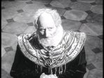
国王先问“情节”：有没有要不得的地方？因为他担心杀人阴谋被人揭穿。
奸王看戏时有何表现？说明了什么？

Slide 12
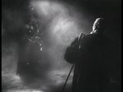
国王看戏后有何表现？说明了什么？
国王脸色阴沉、坐立不安，不等戏演完就腾地站起来，并大声吩咐人点起火把来。回去以后“非常不舒服”“发脾气”。这一切反常的表现都表明了罪恶被人揭穿时烦躁、害怕的复杂的心理状态。

Slide 13
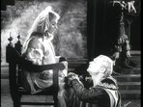
主旨
通过矛盾冲突塑造了一个内向深沉、有着痛苦与彷徨复杂情感的人文主义思想家的典型人物。展示了当时波澜壮阔的历史图画，深刻地反映了先进的人文主义理想与英国黑暗现实尖锐复杂的矛盾。

Slide 14
人物形象·哈姆雷特
哈姆雷特是文艺复兴时代人文主义者的典型。
在父死母嫁的悲剧发生之前，他对一节都充满了希望，理想崇高、思想深刻，相信理想是会实现的。他肯定人、相信人，由衷地赞美人。他能平等待人，不以王子自居。他反对封建的血统论，认为“胖胖的国王跟瘦瘦的乞丐是一个桌子上两道不同的菜。”他肯定尘世生活，赞美和追求爱情。

Slide 15
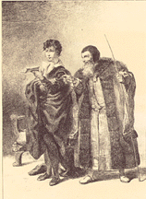
思想发展过程
Ａ、理想破灭、精神忧郁、思想危机
Ｂ、深入思考、寻找出路
Ｃ、在思考中行动（进入行动的思想）

Slide 16
To be or not to be
善良忧郁的王子 愁容满面 沉默寡言
性格也有明朗的一面，诙谐幽默
忧郁厌世、软弱迟疑、优柔寡断
聪明机智，有勇有谋，敢爱敢恨

Slide 17
哈姆雷特悲剧的根源
Ａ、主观原因：哈姆雷特是人文主义者，也是个人主义者，他的斗争是孤军奋战，失败也就是必然的。这是一个人文主义者的悲剧。
Ｂ、客观原因：他所处的时代还没有提供先进分子必然胜利的条件，敌我力量的对比还过于悬殊，这就造成了“历史的必然要求和这个要求的实际上不可能实现之间的悲剧性的冲突。”因此，这是一个时代的悲剧。

Slide 18
人物形象
哈姆雷特经历了人间最大的痛苦和最悲惨的命运，这一切不只是他个人的不幸，而是不合理的社会造成不合理的人生。哈姆雷特，在一个“脱了节”的时代立志 “重整乾坤”，但他又耽于沉思、自责、自我怀疑，加之忧郁与孤独，于是一再拖延复仇计划。最后他与敌人同归于尽，家庭、爱情随之毁灭。哈姆莱特的悲剧是对人类生活和悲剧命运的高度概括。他身上集中体现着文艺复兴运动中人文主义者的优缺点及他们的迷惘、矛盾和痛苦，反映着16～17世纪初人文主义思想的危机。哈姆雷特的精神苦闷具有超越时空的意义，他已成为世界文学中不朽的典型形象

Slide 19
哈姆雷特形象的意义
Ａ、揭示了新旧交替时代尖锐的社会矛盾，反映了新兴资产阶级与封建势力之间斗争的残酷性；
Ｂ、宣扬了人文主义思想；
Ｃ、起到了唤起民众，奋起反抗封建势力的作用。

Slide 20

莎士比亚是世界公认的语言大师，他的语言丰富而富于形象性。如课文中哈姆莱特时而高雅、时而粗俗、时而晦涩难懂的语言，就恰到好处地表现了他的心理活动和他复杂深沉的个性特征。尤其是他的那段感情灼热、忧郁彷徨的长篇独白，更在揭示他内心的矛盾的同时，展示了莎士比亚语言的丰富性和生动性。

Slide 21
莎士比亚还善于运用人物之间富有强烈的对比性的语言，来突出人物形象。有正反面形象之间的对比，也有正面同类人物之间的对比。如哈姆莱特的激情和深沉与克劳狄斯的阴沉和邪气，哈姆莱特的矛盾与优柔寡断和奥菲利娅的单纯与深情惋惜都形成了鲜明的对比，他们的语言都适合各自的身份地位及个性特点，真可谓各如其人，各有个性。

Slide 22
莎士比亚还善于运用比喻、隐喻等形象化的语言，有效地突出了人物的性格特征，揭示了人物的内心世界和感情的变化。这些语言就极富抒情性和形象性。例子很多，请同学们在阅读欣赏中找一找，并注意品味。

Slide 23
比喻修辞格的运用
我的幻想也像铁匠的砧石一样漆黑一团了
哈姆雷特复杂心理，既想知道真相，又怕知道真相
我过的是变色蜥蜴的生活
内心痛苦，想知道父王死因，又要隐藏心事

Slide 24
（开场词很短）正像女人的爱情
讽刺奥菲莉亚对感情的背叛
修辞手法运用体现了哈姆雷特的机智，幽默，这种语言风格与哈姆莱特装疯卖傻的精神状态相一致

Slide 25
让那有毛病的马惊跳退缩吧
“有毛病的马”喻奸王，表现哈姆莱特的聪明
给一响空抢吓坏了吗？
借喻奸王露出狐狸尾巴

Slide 26
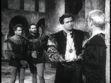
一千个观众就有一千个哈姆莱特，描述一下你心中的哈姆莱特
该剧的悲剧冲突是建立在性格冲突之上的，性格产生了行动，行动导致了冲突，冲突导致了流血，终至造成悲剧。哈姆莱特嫉恶如仇的高尚品质，使他把替父复仇、重整乾坤当作他生命的整个存在。在那特定的历史条件下，这种性格注定哈姆莱特走向灭亡。哈姆莱特如果是一个麻木不仁的人，也许是个快乐王子，而不是忧郁王子，和他叔叔和平共处，相安无事，过着荣华富贵的生活，等着继位就可以了。正因为他的伟大的本性和不同凡俗的精神境界导致了悲剧的结果。

Slide 27

艺术特色
《哈姆莱特》突出地表现了莎剧多情节、多线索的结构特征。该剧有三条复仇情节的线索交织在一起，以哈姆莱特为父复仇为主线，以雷欧提斯和福丁布拉斯为副线，三条线相互联系，又彼此衬托。在复仇情节之外，剧中写了哈姆莱特和奥菲利娅之间的不幸爱情；哈姆莱特与霍拉旭之间真诚的友谊及罗森格兰兹、吉尔登斯吞对哈姆莱特友谊的背叛；御前大臣波洛涅斯一家父子兄妹之间的关系。所有这些又都起着充实、推动主要情节的作用。

Slide 28
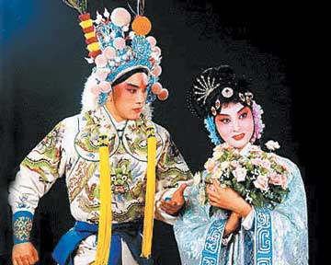
《哈姆雷特》的影响
这是上海人艺演出的京剧《哈姆雷特》

